Slide 1
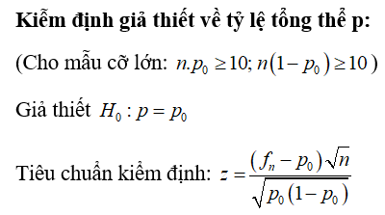
2. So sánh tỷ lệ tổng thể p về tính chất A với một số:

Slide 2
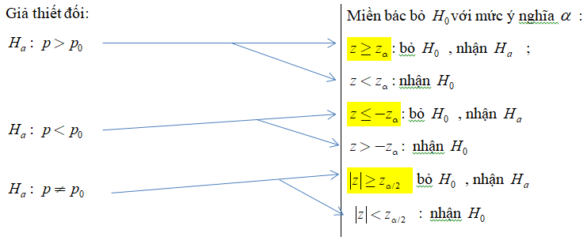

Slide 3
Ví dụ 4: Chủ cửa hàng cho rằng tỉ lệ hài lòng của khách hàng với cửa tiệm là 90%. Nghi ngờ điều trên, tiến hành phỏng vấn ngẫu nhiên 500 người thì có 400 người hài lòng. Với mức ý nghĩa 5% hãy kiểm định xem nhận xét của chủ cửa hàng là đúng hay sai?

Slide 4
Ví dụ 5: Người ta tiến hành điều tra ngẫu nhiên 400 người ở vùng A thì thấy có 22 người ở độ tuổi trưởng thành không biết chữ. Với mức ý nghĩa 2%, có thể cho rằng tỷ lệ dân số ở độ tuổi trưởng thành không biết chữ ở vùng này trên 5% hay không?

Slide 5
Ví dụ 6: Tỉ lệ phế phẩm của một nhà máy trước đây là 8%. Năm nay nhà máy ứng dụng biện pháp kĩ thuật mới. Để nghiên cứu tác dụng của biện pháp kĩ thuật mới, người ta lấy một mẫu gồm 710 sản phẩm để kiểm tra và thấy có 30 phế phẩm. Với mức ý nghĩa 0,02; cho rằng kỹ thuật mới làm giảm tỉ lệ phế phẩm được không?

Slide 6
CHƯƠNG 7. KIỂM ĐỊNH GIẢ THIẾT 2 MẪU ĐỘC LẬP
SO SÁNH HAI TRUNG BÌNH TỔNG THỂ
SO SÁNH HAI TỈ LỆ TỔNG THỂ
CHÚ Ý

Slide 7
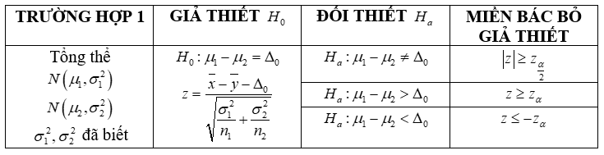
I. SO SÁNH HAI TRUNG BÌNH TỔNG THỂ:

Slide 8
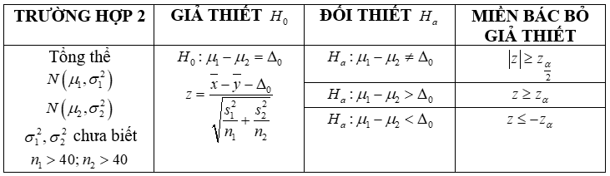

Slide 9

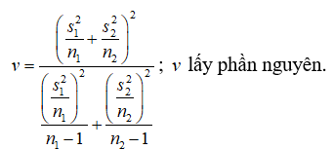

Slide 10
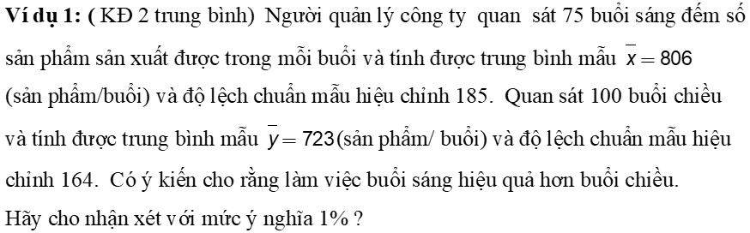

Slide 11
Ví dụ 2: ( KĐ 2 trung bình) Để nghiên cứu tác dụng của việc bón phân đạm theo công thức A đối với sản lượng của bắp, người ta làm thí nghiệm trên 5 cặp mảnh đất cạnh nhau, mỗi cặp gồm có 1 mảnh đối chứng ( không bón đạm) và một mảnh có bón phân đạm theo công thức trên, các sản lượng thu được như sau (tạ/ ha)
Mảnh đối chứng | 55 | 53 | 30 | 37 | 49
Mảnh bón phân | 60 | 58 | 29 | 39 | 47
Cho rằng việc bón phân có hiệu quả, hãy kiểm tra nhận xét trên với mức ý nghĩa 0.05

Slide 12
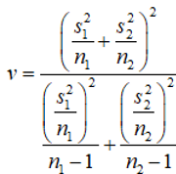




X | Freq
55 | 1
53 | 1
30 | 1
37 | 1
49 | 1
y | Freq
60 | 1
58 | 1
29 | 1
39 | 1
47 | 1

